Slide 1
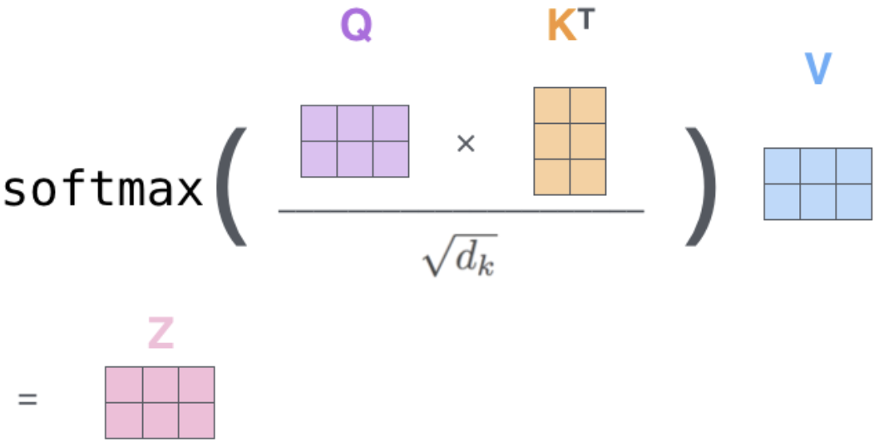

Self attention
https://jalammar.github.io/illustrated-transformer/

Slide 2
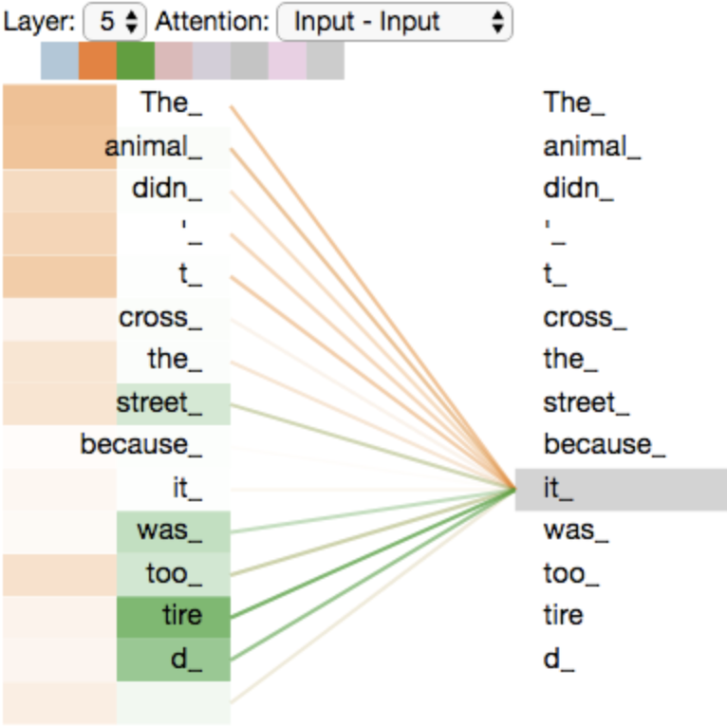

Self attention
https://jalammar.github.io/illustrated-transformer/

Slide 3



Pos Encoding
https://jalammar.github.io/illustrated-transformer/

Slide 4
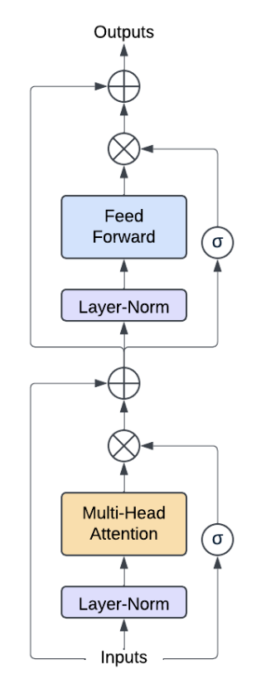
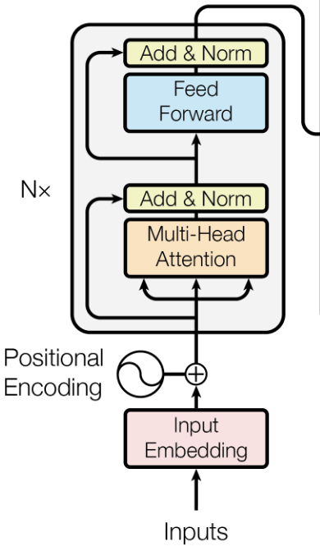

Make diference
https://arxiv.org/pdf/1706.03762
https://arxiv.org/pdf/2502.03417

Slide 6
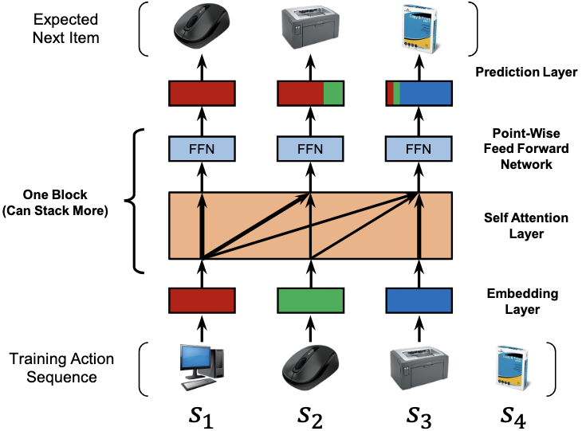
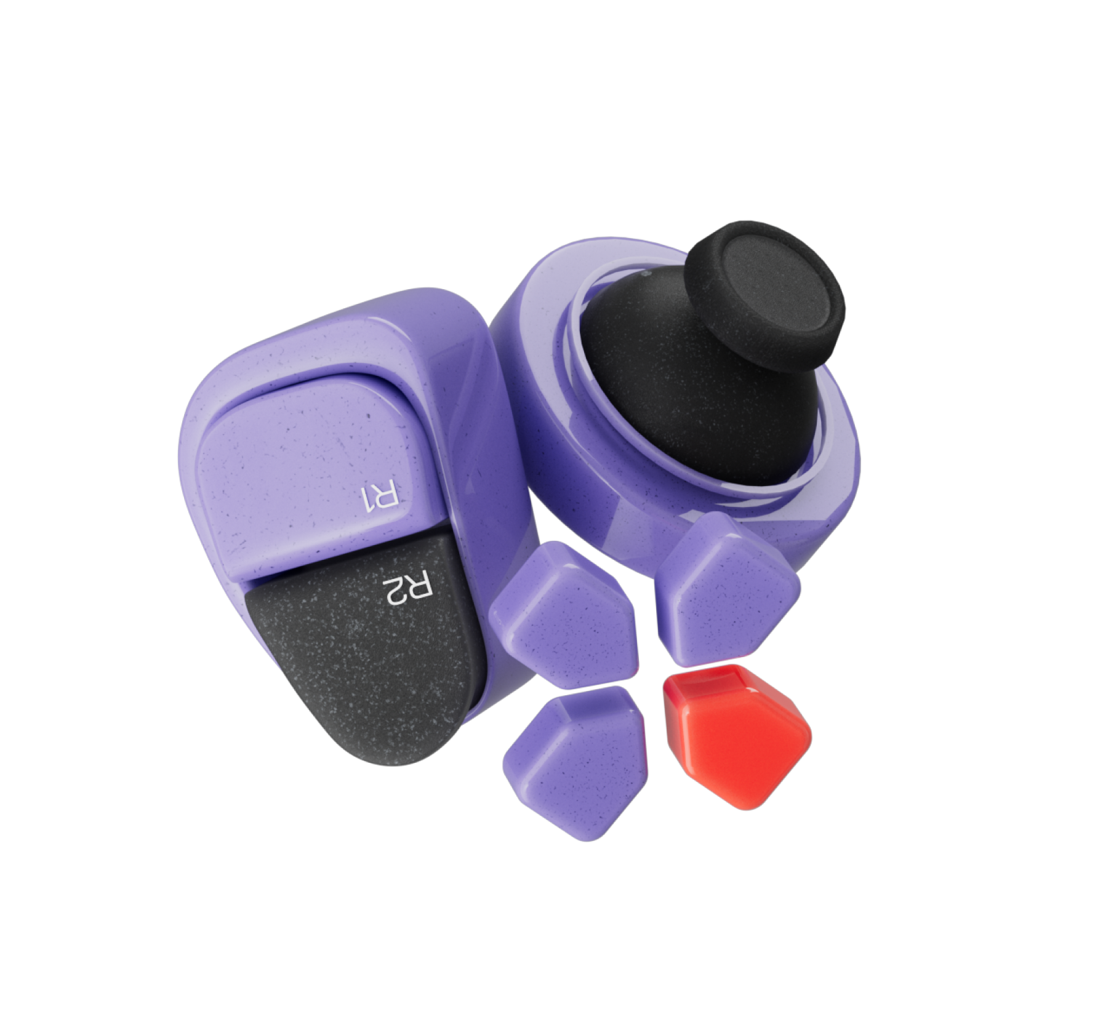
SASrec
https://arxiv.org/pdf/1808.09781

Slide 7
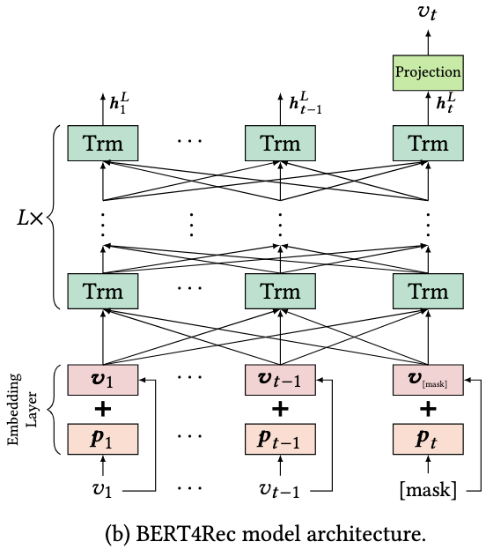
Bert4rec
https://arxiv.org/pdf/1904.06690

Slide 8
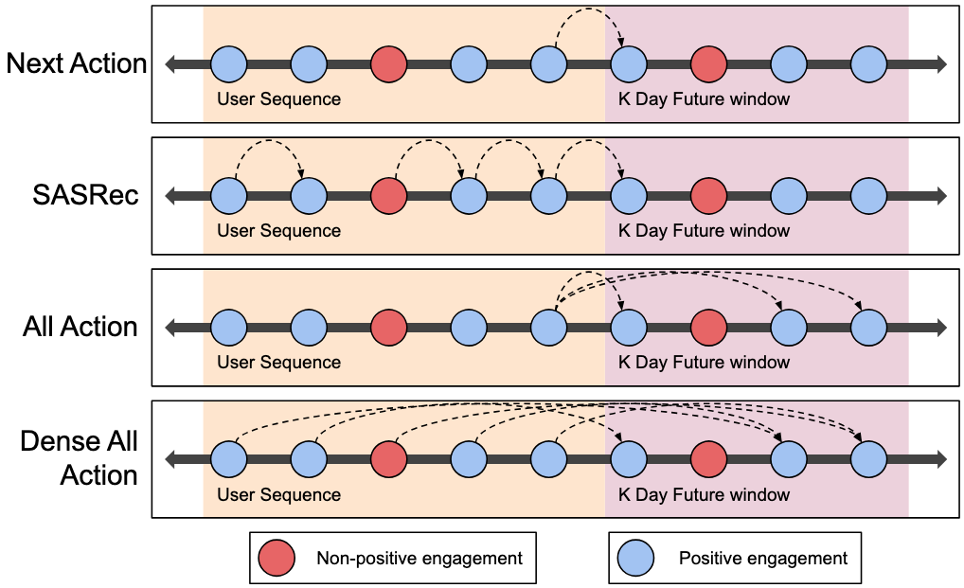
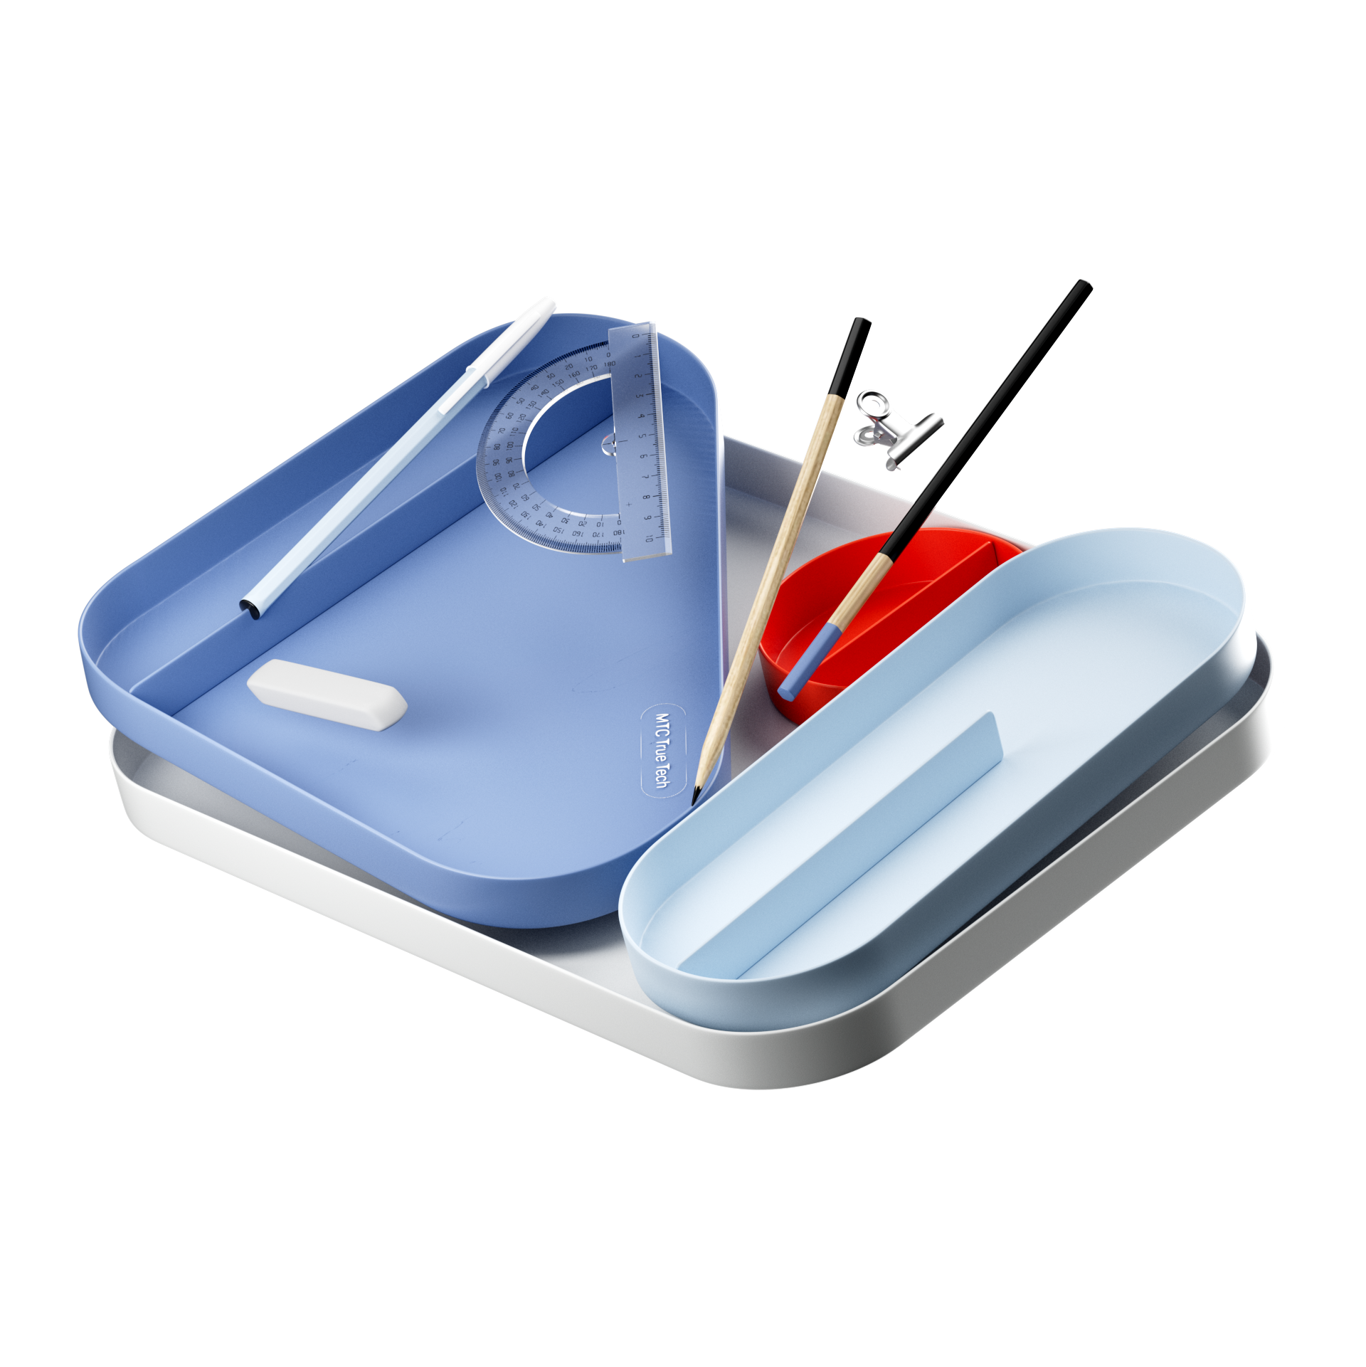
PinnerFormer
https://arxiv.org/pdf/2205.04507

Slide 9
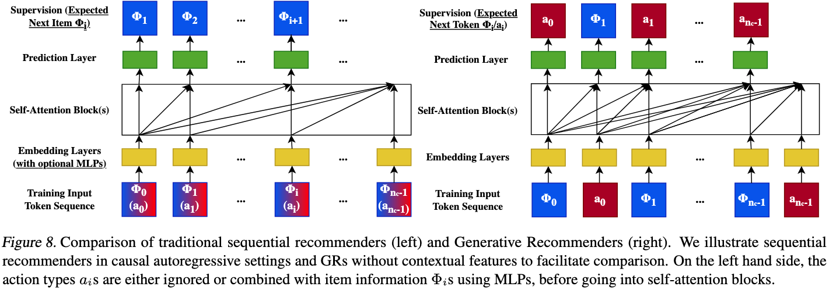
HSTU
https://arxiv.org/pdf/2402.17152

Slide 10
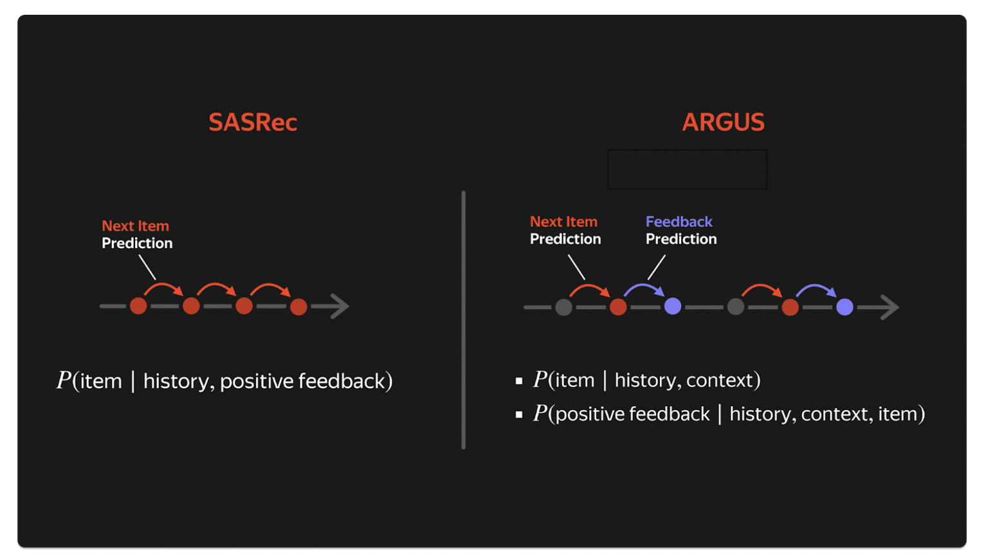
ARGUS

Slide 11
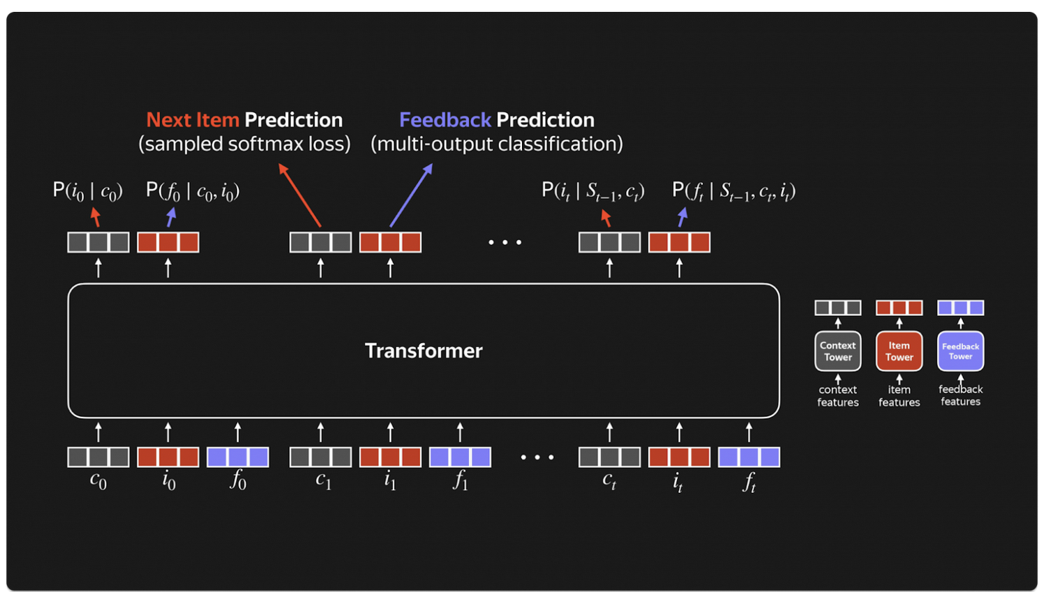
ARGUS

Slide 12
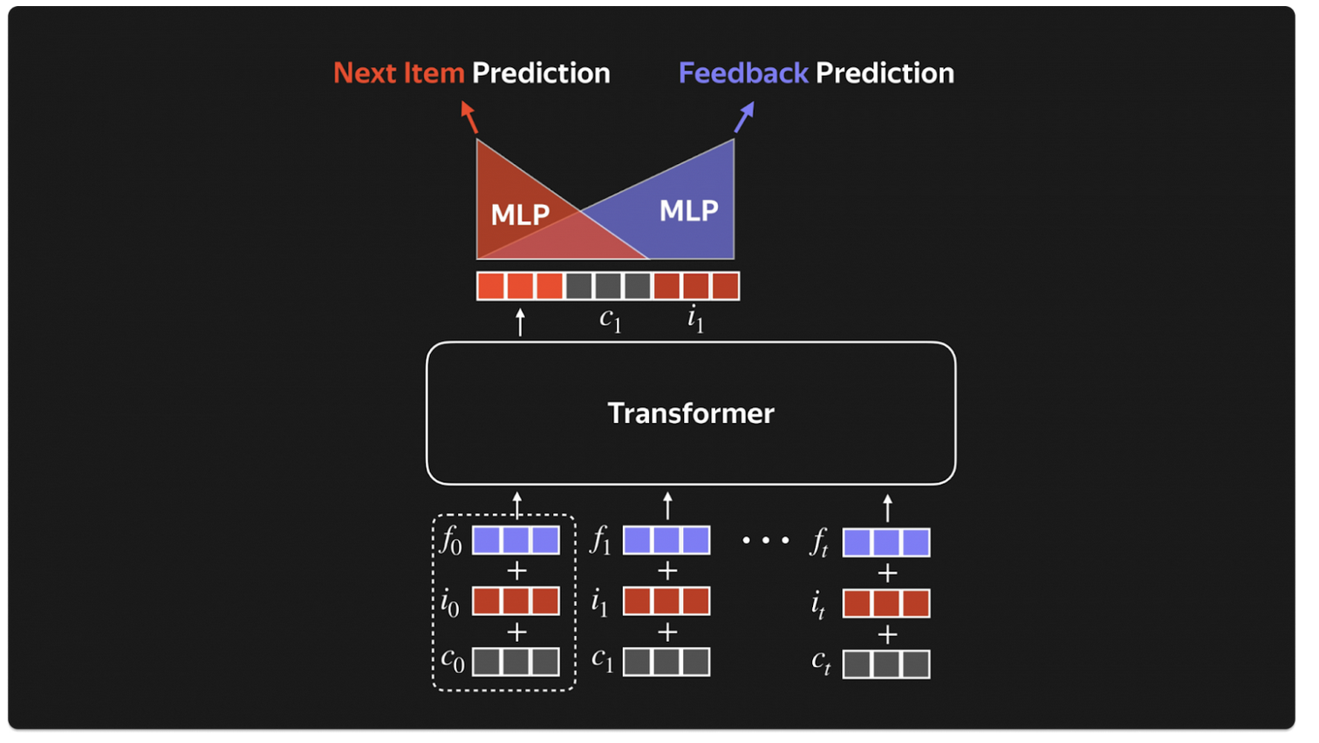
ARGUS

Slide 13
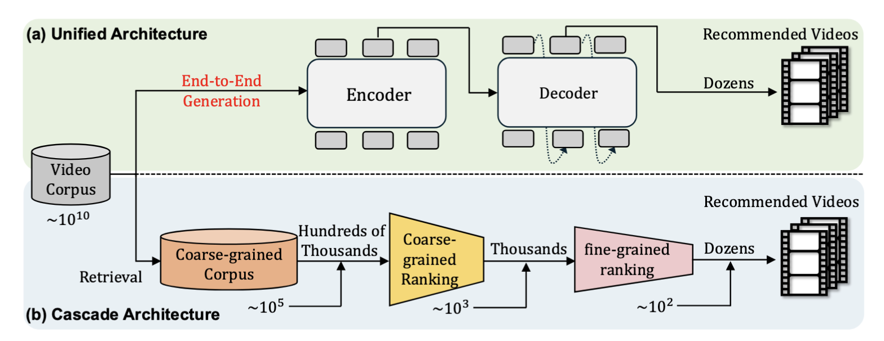
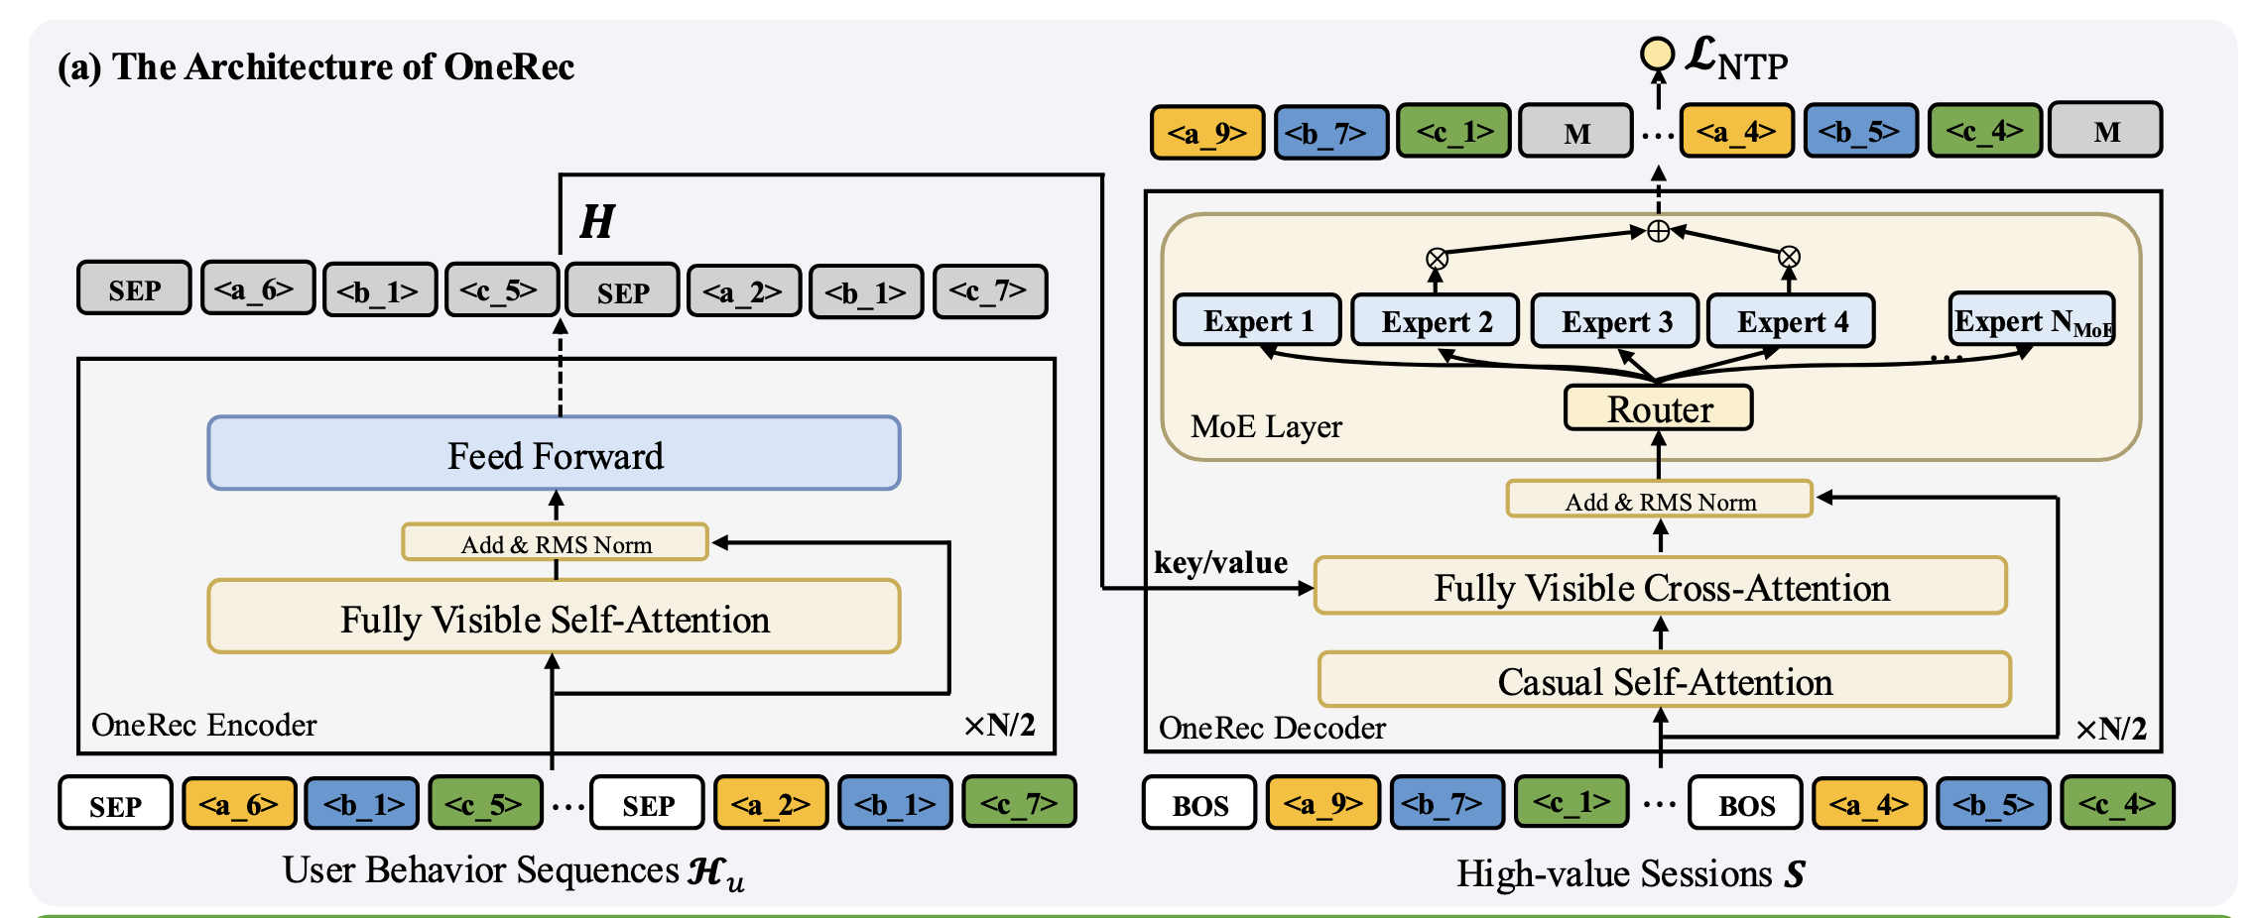
OneRec
https://arxiv.org/pdf/2502.18965

Slide 14
Общая архитектура
Мультитаргет
Связывание
Online transformer
Offline transformer
Item encoder
Текст
Фичи
Автор

Slide 16
Где и как мы можем. Применять сети?
Генерация кандидатов
Ранжирование
Дополнительная логика

Slide 17
Полезные ссылки
https://github.com/MobileTeleSystems/RecTools/tree/main/examples/tutorials
https://recbole.io/model_list.html
https://jalammar.github.io/illustrated-transformer/
https://github.com/CHIANGEL/Awesome-LLM-for-RecSys
https://github.com/guyulongcs/Awesome-Deep-Learning- Papers-for-Search-Recommendation-Advertising

Slide 18
СПАСИБО ЗА ВНИМАНИЕ
Кузнецов Сергей
TechLead
@just_nickname
sergeysmith1995@ya.ru
Подзаголовок, если он нужен,
если не нужен – удалить

